Slide 1
PRAZNIKI
PRVI SNEG KOMAJ ČAKAMO …
https://www.youtube.com/watch?v=MPQakRkMArk
KARAOKE – ZAPADEL JE PRVI SNEG
https://www.youtube.com/watch?v=tA3DF9Qa8yg

Slide 2
»Življenje nam vrne samo tisto, kar damo drugim.« (Ivo Andrić)
V mesecu decembru nas vabijo izložbe in police trgovin, polne različnih igrač, sladkarij, prazničnih artiklov, okraskov …
Le kdo ne bi z veseljem dal ali sprejel takih daril? Vse to pa je potrebno kupiti. Med sabo si lahko damo tudi marsikaj lepega, česar ni potrebno kupiti.
Kaj bi si vi želeli za letošnje darilo?
Najlepši in najpristnejši so nasmeh, prijazna beseda, pohvala, zahvala, pomežik, pomoč pri šolskem delu, pogovor, igra, objem, ples, skrivnosti, zapeta pesem …). Kaj bi sami lahko dali svojim staršem in domačim? Kaj bi radi od njih sprejeli?

Slide 3
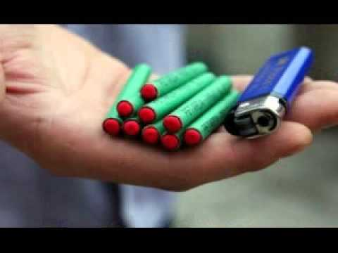
BODI
IN NE UPORABLJAJ
https://www.youtube.com/watch?v=He6BEprF8sM

Slide 4
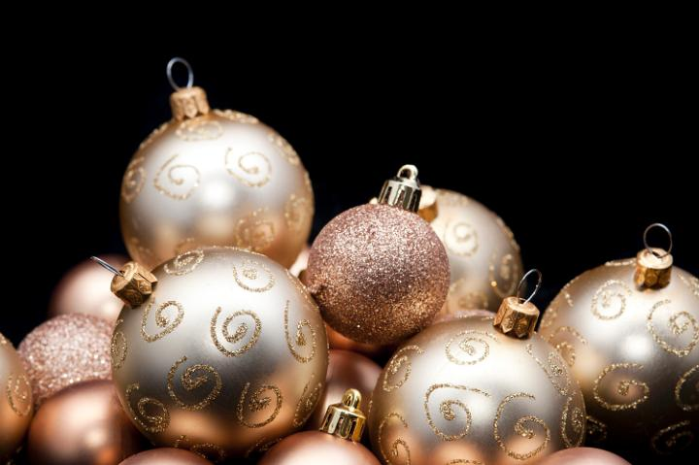
ZA KONEC …

Slide 5
VOŠČILA
Novo leto je kot bel nepopisan list … Pobarvaj ga s sanjami, posuj z ljubeznijo, popiši z neverjetnimi dosežki in okrasi s čudeži.

Slide 6
Na novega leta dan odženi vse skrbi stran, široko se nasmej in v prihodnost poglej!

Slide 7
Leta in korake puščamo za seboj, le spomini ne tonejo v pozabo. A že na obzorju žarijo zvezdice nove dobe. Naj prinesejo nam zdravja, sreče, ljubezni in svetlobe!

